Slide 1
Победители конкурса макетов «Школа начинается со школьного двора…»

Slide 2
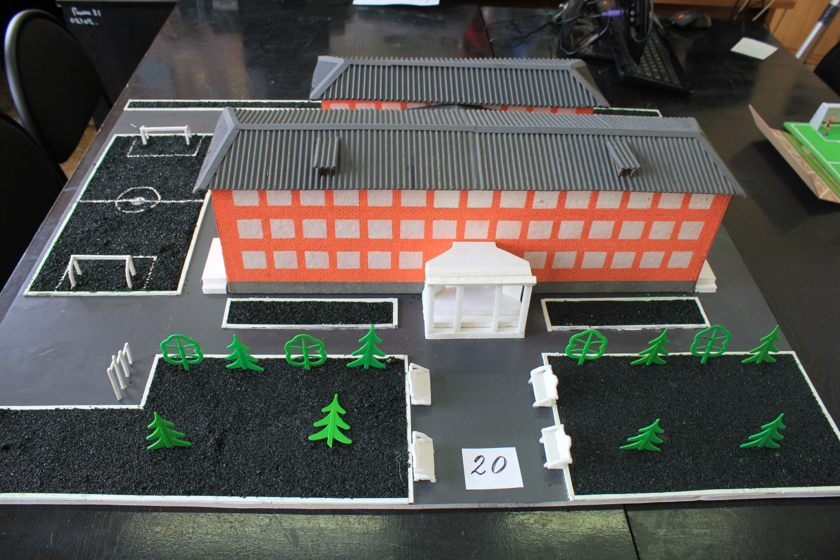
Хондеров Дмитрий , 3 класс «А»

Slide 3
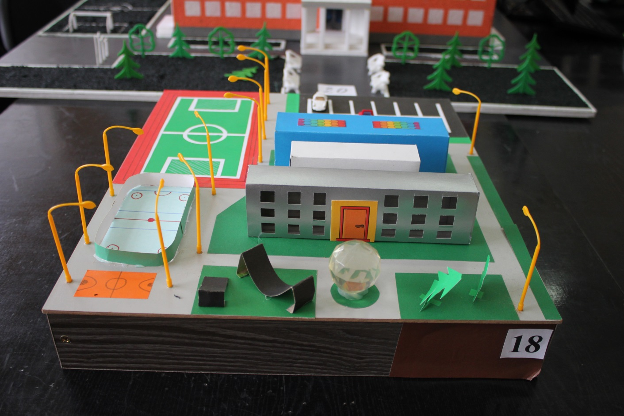
Голиков Герман, 3 класс «Б»

Slide 4
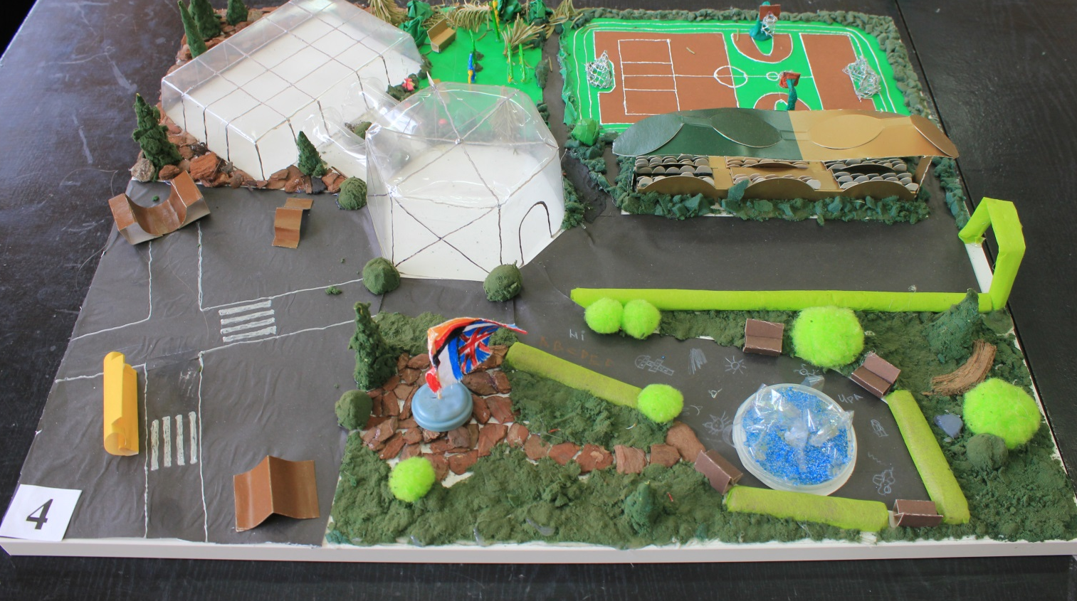
Коллектив 5 класса «В»

Slide 5
Меркулова Мария, 4 класс «А»

Slide 6
Ван Анастасия, 3 класс «В»

